Slide 1
議題２：ビュースポットおおさか発掘・発信プロジェクト
資料２
ビュースポットおおさか発掘・発信プロジェクト
1

Slide 2
１．目的
世界に誇れる大阪の魅力ある景観、きらりと光る個性豊かで多彩な大阪の景観を美しく眺めることのできる場所（ビュースポット）を、一般からの募集により発掘し、ビュースポットおおさかとして選定。
ビュースポットを府域内外に情報発信することで、府民・事業者、府への来訪者の方々の景観への興味・関心の向上を図り、府域全体の良好な景観形成を推進し、 「きらめく世界都市・大阪の実現」を図る。
２．選定の意義
府民や事業者が景観に対して興味や関心を持ち、気軽に景観づくりに参画できる場づくり。
まちに対する魅力の再認識や誇りと愛着（シビックプライド）の向上が図られ、良好な景観形成や定住促進につなげる。
文化・観光分野との連携により、ビュースポットを活用した文化振興、観光振興。
ビュースポットを活用した景観行政の推進等。
３．選定の視点
誰もが知る世界に誇れる大阪の魅力ある景観を眺めることができる場所
一般にあまり知られていない個性豊かで多彩な大阪の景観を眺めることができる場所
今の時代性を表す、質の高い、しっかりとした景観を眺めることのできる場所
質の高いものを選ぶことを第一とし、次に地域的なバランスについて配慮

Slide 3
第１回ビュースポットおおさか応募状況
１．募集するビュースポット
まちなみ、建物、道路、橋などの建造物や、海、山、川、樹木などの自然といった、様々な景観資源を美しく眺めることができる場所のうち、下記の要件にあてはまるものを募集
・ビュースポットが大阪府内にあること
・ビュースポットが適切に維持管理されていること
・ビュースポットへの立ち入りが禁止されていない場所であること
（有料か無料かは不問）
２．募集要項
応募資格：どなたでも応募可能
募集期間：2019年２月18日（月）から５月17日（金）
応募方法：（１）メールによる応募（２）郵送による応募（３）インターネット
応募内容：（１）応募者名（２）連絡先（３）タイトル（４）写真の撮影時期、
（５）おすすめ理由、（６）ビュースポットの位置、
（７）その他参考となる事項（任意）
注意事項：・写真の技術を問うものではない
・人間の視野角と同じ範囲を撮影したもの
（超望遠や超広角レンズ等により撮影したものでないこと）
3

Slide 4
３．エリア別・カテゴリ別の応募・選定状況
※ 「都市景観ビジョン・大阪」における 大阪の主な景観上重要な要素 で分類
全応募数・選定数 |  | １３５件 | ２８件
エリア別 （視点場の所在） | 大阪市内 | ４７件 | １７件
 | 北大阪 | ２９件 | ３件
 | 東大阪 | １７件 | １件
 | 南河内 | ２７件 | ５件
 | 泉州 | １５件 | ２件
カテゴリー別※ （視対象の分類） | 地形特性 （山並み、海岸、平野、中流河川等） | ６３件 | １１件
 | 歴史特性 （歴史的街道、古墳群、寺内町、城郭等） | ２４件 | ９件
 | 都市・インフラ特性 （広域幹線道路、鉄軌道、大規模公園、港湾等） | １６件 | ２件
 | 土地利用特性 （超高層ビル群、工業用地、大規模建築物等） | ３２件 | ６件
4

Slide 5
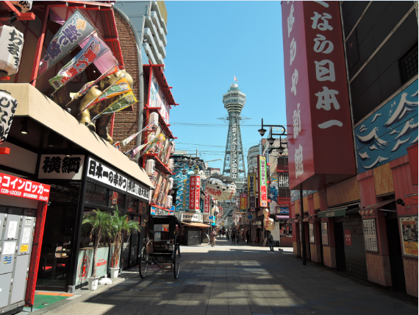
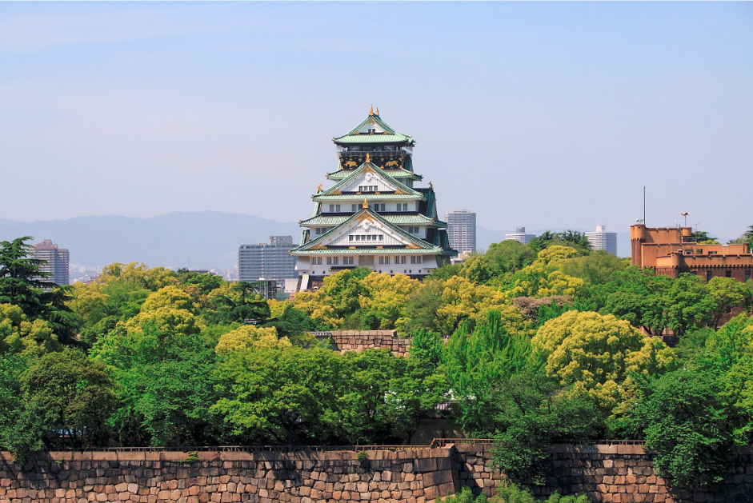
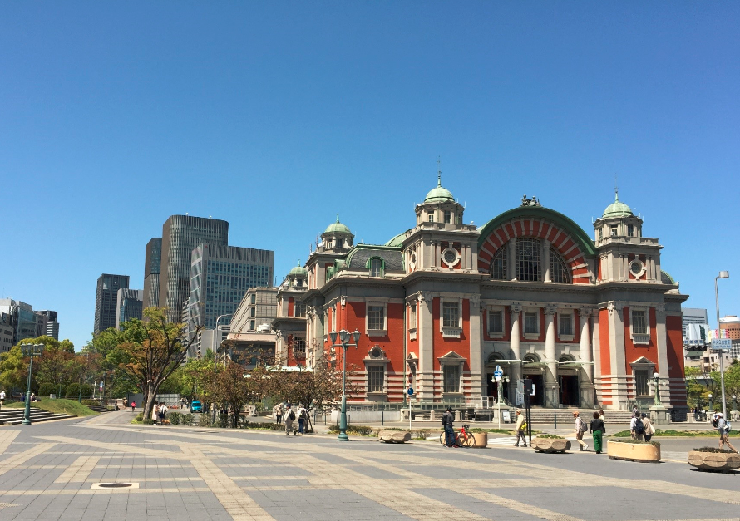
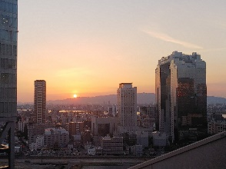
第１回ビュースポットおおさか 選定結果
誰もが知る大阪の景観
通天閣を眺める新世界
（大阪市浪速区）
大阪城天守閣を眺めるＫＫＲホテル大阪のテラス
（大阪市中央区）
大阪市中央公会堂と高層ビル群を眺める中之島公園
（大阪市北区）
ビルの間に沈む夕日を眺める大阪駅「天空の農園」
（大阪市北区）
5

Slide 6
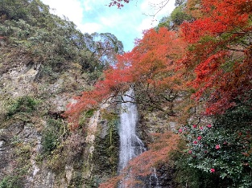
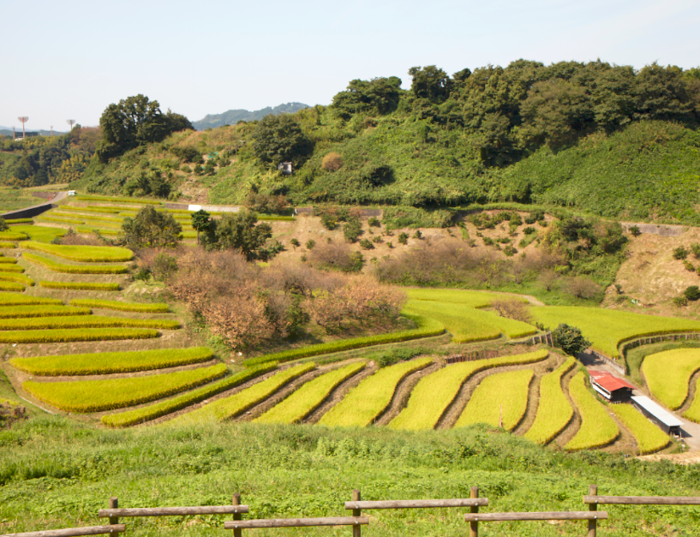
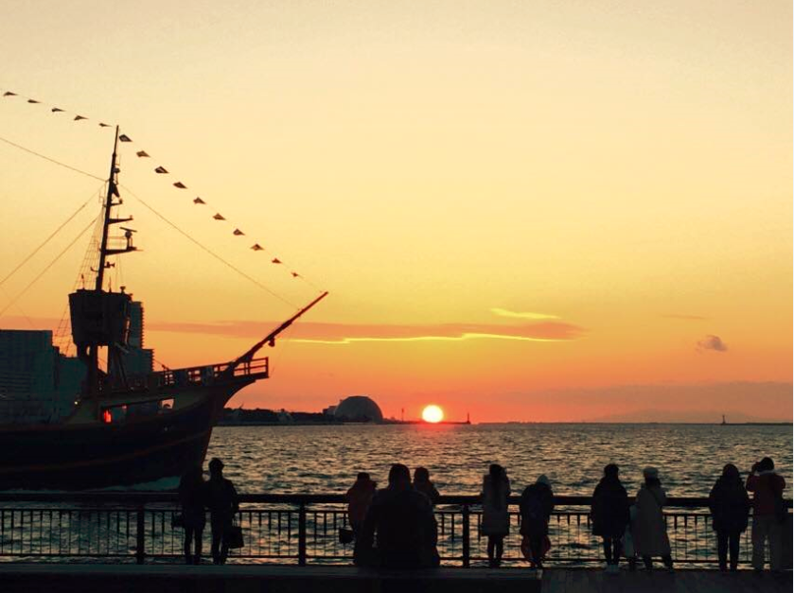
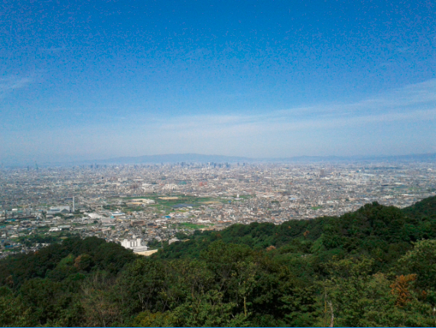
自然を感じる美しい景観
箕面大滝を眺める瀧前休憩所
（箕面市）
下赤阪の棚田を眺める下赤坂城跡
（千早赤阪村）
大阪湾と夕陽を眺める中央突堤ダイヤモンドポイント
（大阪市港区）
大阪平野の景色を眺める水呑地蔵尊
（八尾市）
6

Slide 7
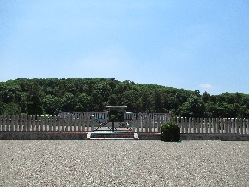
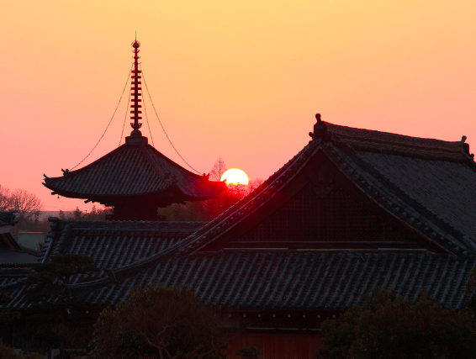
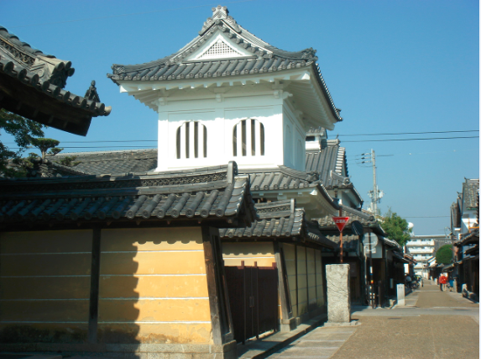
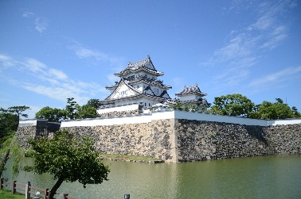
歴史を感じる美しい景観
応神天皇陵を眺める拝所
（羽曳野市）
叡福寺と夕日を眺める太子・和みの広場
（太子町）
寺内町のまちなみを眺める興正寺（富田林別院）前
（富田林市）
岸和田城を眺める岸和田高校前
（岸和田市）
7

Slide 8
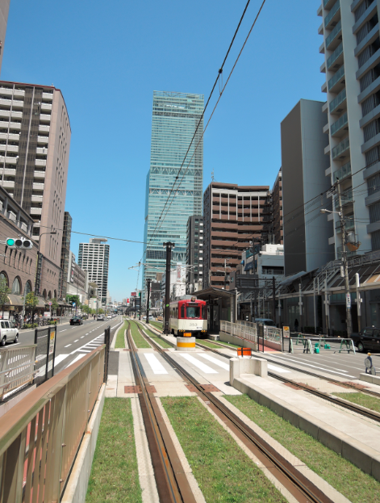
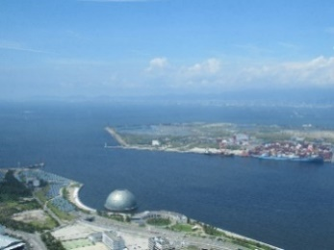
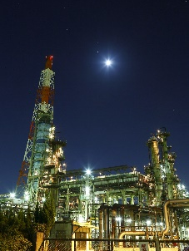
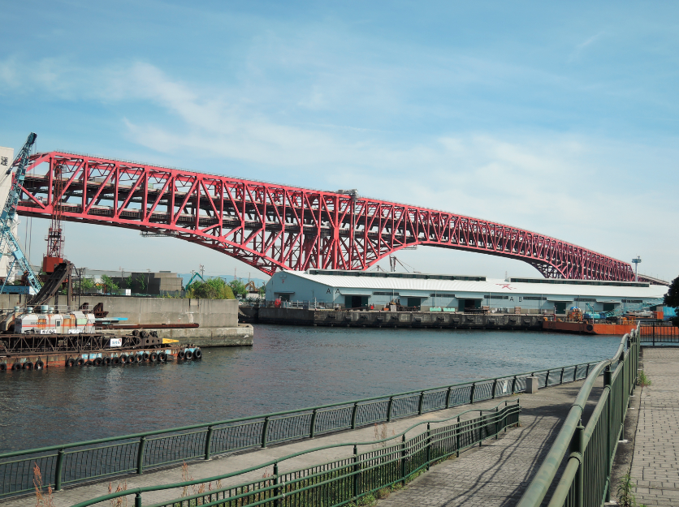
今の時代を表す景観
あべのハルカスを眺める阪堺電車「阿倍野停留場」
（大阪市阿倍野区）
大阪湾を眺めるさきしまコスモタワー展望台
（大阪市住之江区）
高石の工場夜景を眺める
市道高砂１号線
（高石市）
港大橋を眺める港区築港の親水護岸
（大阪市港区）
8

Slide 9
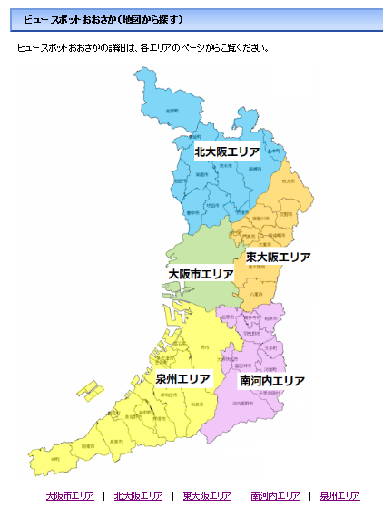
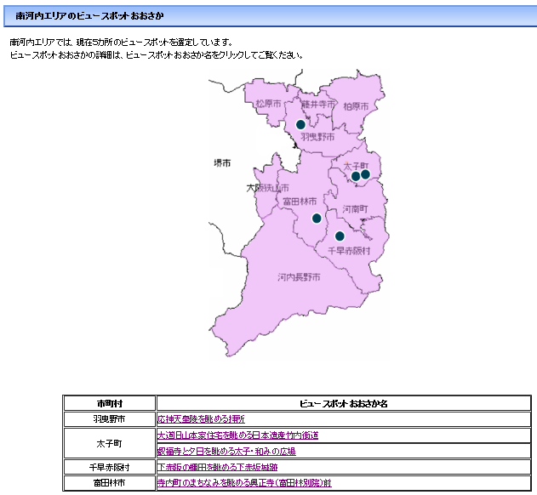
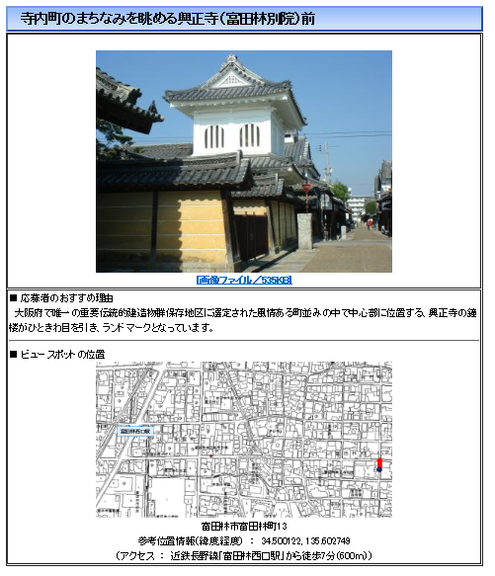
第１回ビュースポットおおさかの情報発信・活用
１．大阪府HPによる情報発信
各ビュースポットを府のホームページで紹介（9月25日公開）
トップ画面
エリア別
ビュースポット紹介
9

Slide 10
２．ビュースポット関連情報を府政だよりで紹介（10月1日発行）
「府政だより」
10月号
「府政だより」は、大阪府HPで公開すると共に、新聞折込（ （朝日、毎日、読売、産経、日経））に加え、府内の市町村や、公立図書館、情報プラザ（府税事務所内）、警察署などにも配架しています。
10

Slide 11
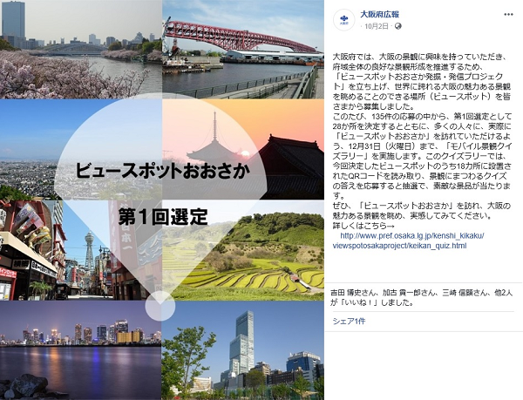
３．ＳＮＳによる情報発信
気軽に情報発信できるツールで選定結果を情報発信
facebook （アカウント名：@osakaMozu）
twitter （アカウント名：@ osakaprefPR )
11

Slide 12
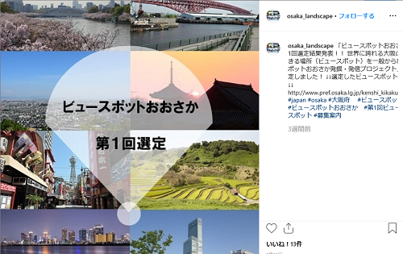
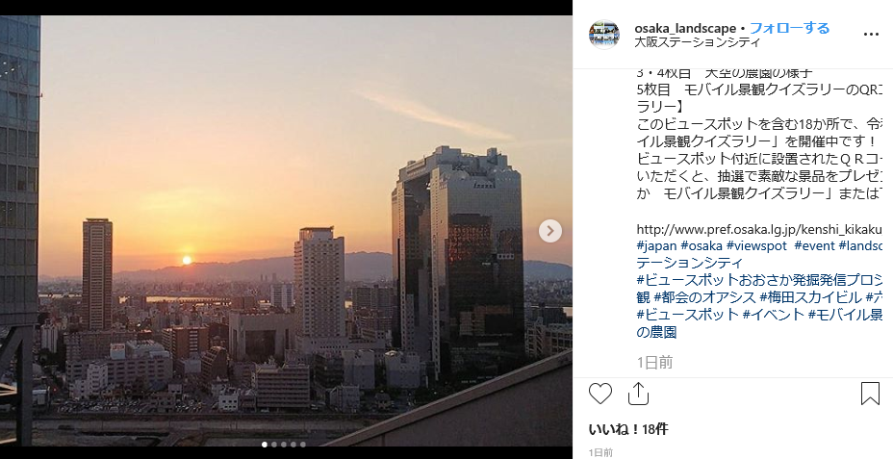
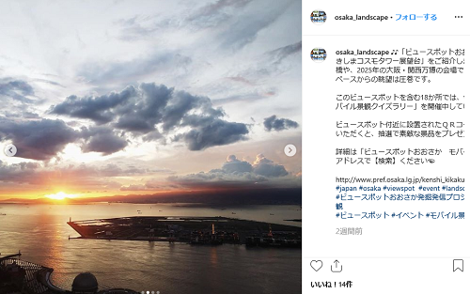
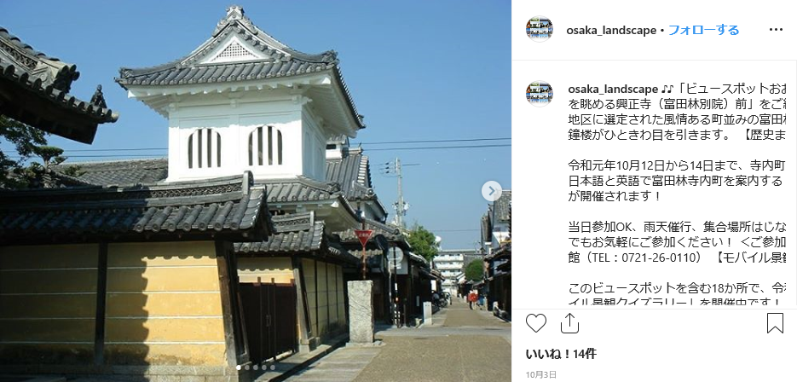
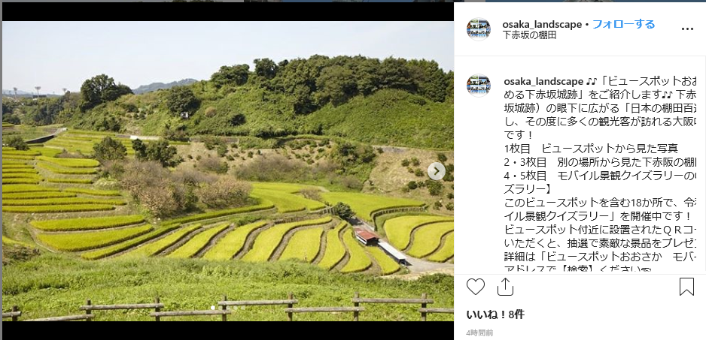
インスタグラム／おおさか景観発信プロジェクト（アカウント名：osaka_landscape）
選ばれたビュースポットを、順次、情報発信中。
12

Slide 13
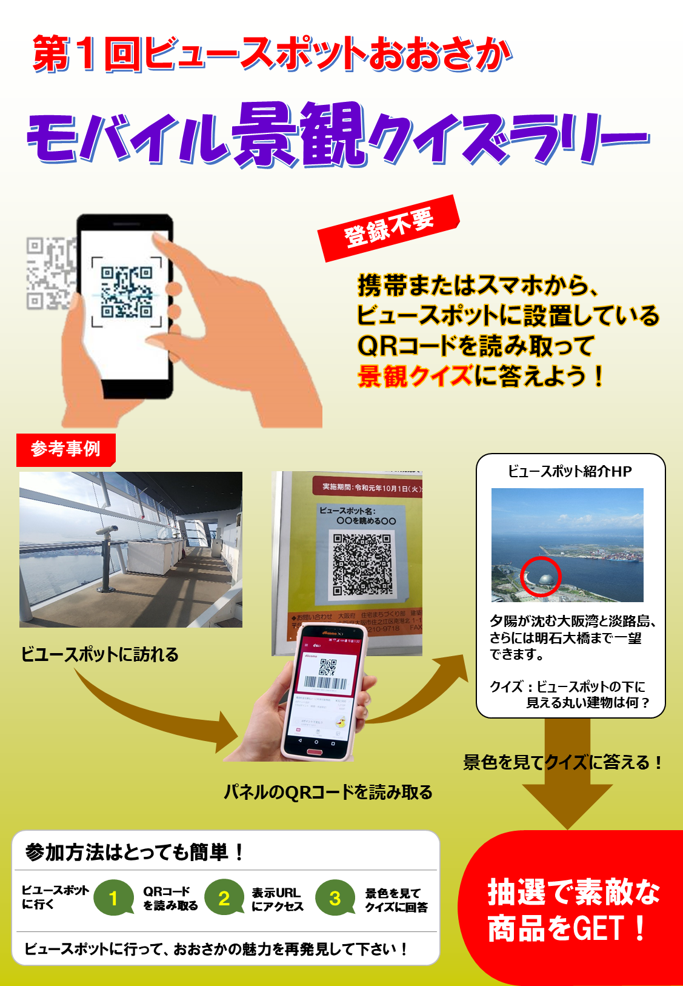
４．モバイル景観クイズラリー
携帯やスマホでビュースポット18か所に設置したＱＲコードを読み取り景観に関するクイズに答える「モバイル景観クイズラリー」を10月1日から12月31日まで実施。
Step1
ビュースポットに訪れる
Step2
QRコードを読み取る
景観クイズに答える
Step3
Step4
複数箇所巡って応募する
13

Slide 14
モバイル景観クイズラリー応募結果
応募者：46名
18か所全てを応募した参加者：11名
最多応募スポット：あべのハルカスを眺める天王寺公園（てんしば）
14

Slide 15
５．PR動画制作・「大阪府チャンネル」出演による戦略的広報
地元自治体の首長等が出演して選定されたビュースポットの魅力を発信するＰＲ動画を３か国語で制作し、WEB上の番組「大阪府チャンネル」で紹介するなど、インターネットを活用した効果的かつ継続的な広報を展開。
大阪府チャンネル
大阪府公民戦略連携デスクとFC大阪スポーツクラブが、包括連携協定に基づき、インターネット上で生配信しているテレビ番組で、大阪府のタイムリーな情報を、職員の生出演により多くの府民にPR
○ 動画構成 ： 大阪府のキックオフから、ボールのパスで市町村を繋いでいく。
○ 第１回（10月号） ： 10月３日（木）
「世界文化遺産・日本文化遺産・伝統的建造物群保存地区・棚田シリーズ」
（羽曳野市・太子町・富田林市・千早赤阪村）
○ 第２回（12月号） ： 12月５日（木）
「煌めく大阪の景観シリーズ」
（岸和田市・八尾市・池田市）
○ URL: https://meikan.osaka/prefecture/osakapref-ch/#outline__1
OSAKA愛鑑（おおさかめいかん）
大阪府をはじめ、大阪愛にあふれた動画をホームページ・SNSで配信することによって、大阪を「知って」もらい、「来て」もらい、「住んで」もらい、大阪に住んでいる府民の皆さんに地元大阪への「誇り」を持っていただくことを目指す大阪府公民戦略連携デスク所管のWEB上のアーカイブ。
URL: https://meikan.osaka/info/info-1842/
15

Slide 16
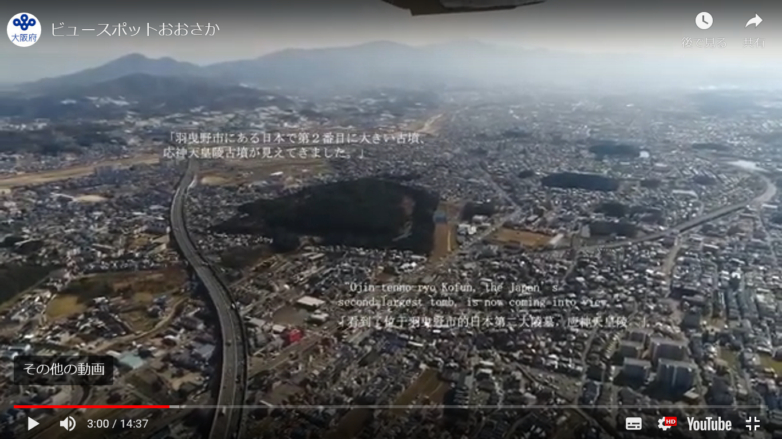
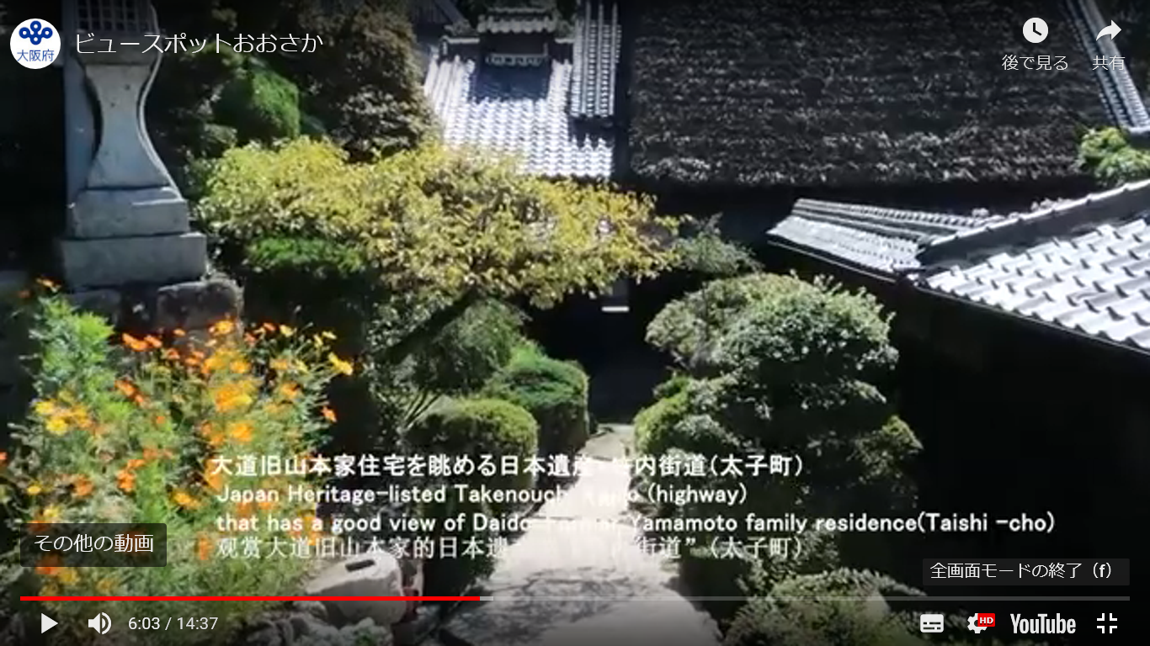
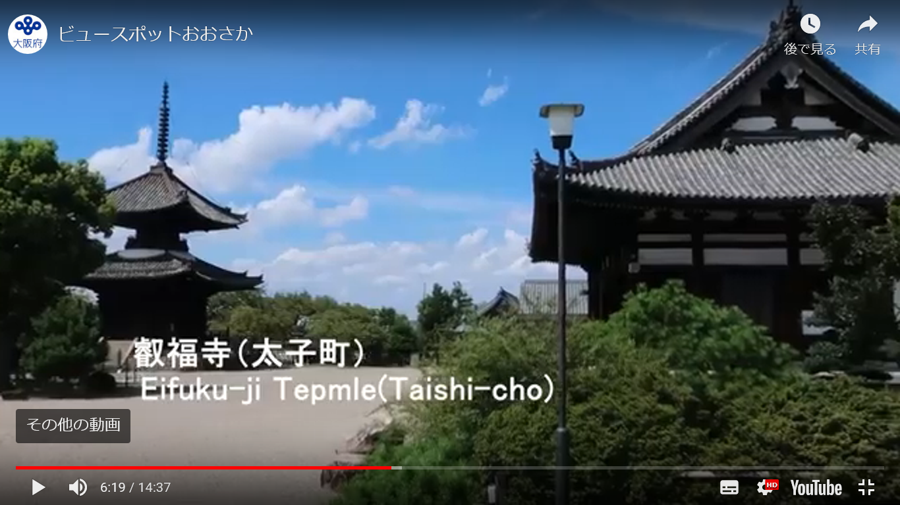
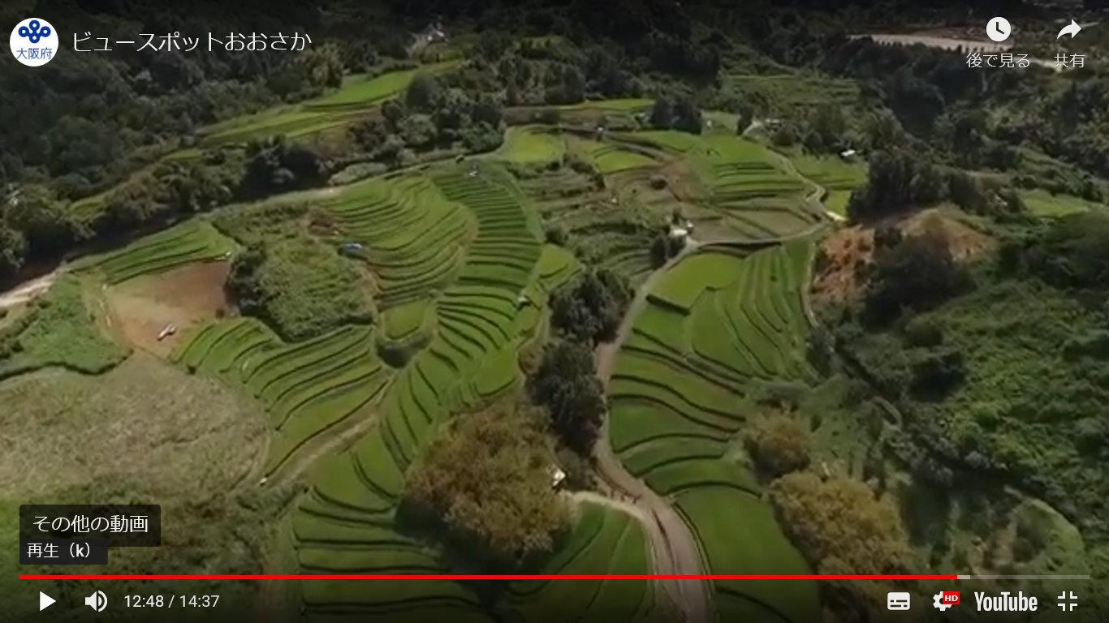
第１回（10月号） ： 10月３日（木） 「世界文化遺産・日本文化遺産・伝統的建造 物群保存地区・棚田シリーズ」
羽曳野市応神天皇陵、太子町竹内街道、太子町叡福寺、富田林市寺内町、千早赤阪村棚田など南河内地域のビュースポットを紹介。
応神天皇陵を眺める拝所
（羽曳野市）
大道旧山本家住宅を眺める
日本遺産竹内街道（太子町）
叡福寺と夕日を眺める
太子・和みの広場（太子町）
ビュースポットおおさか！
府HPへの誘導
寺内町のまちなみを眺める
興正寺（富田林別院）前
（富田林市）
下赤阪の棚田を眺める
下赤坂城跡（千早赤阪村）
16

Slide 17
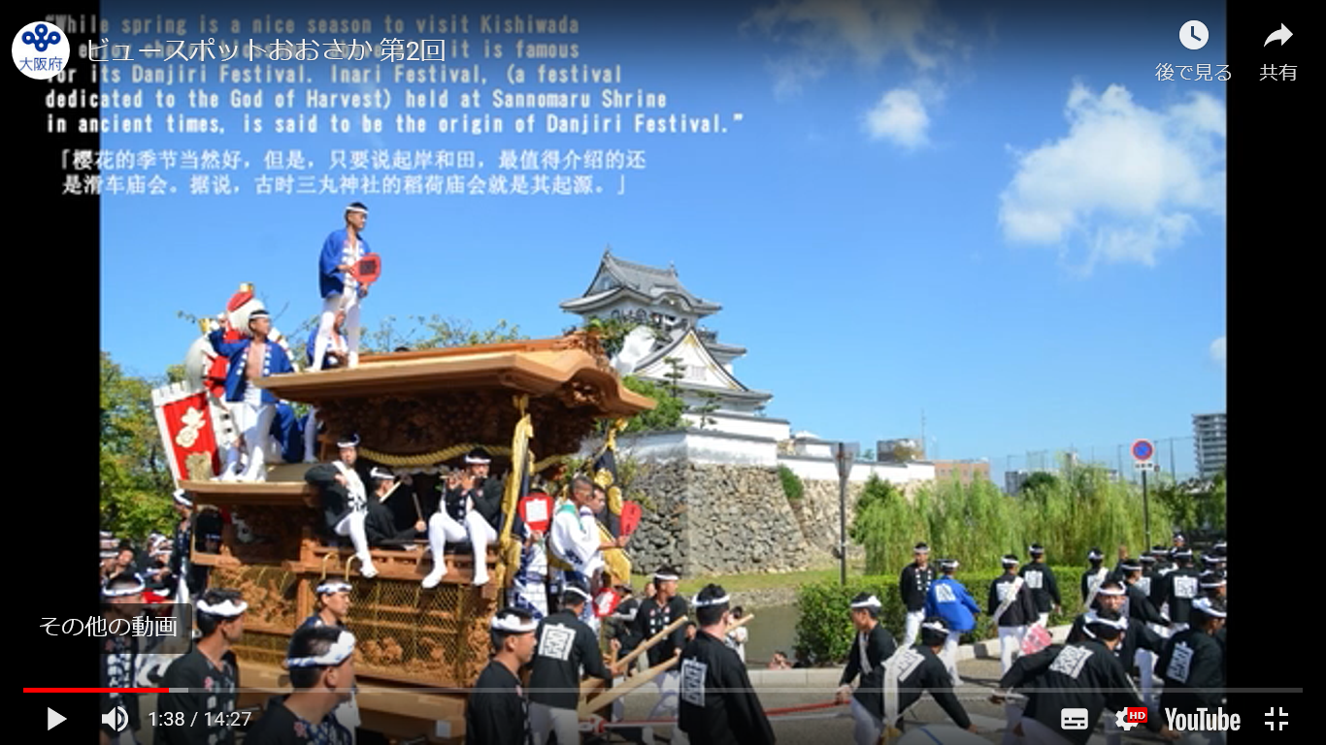
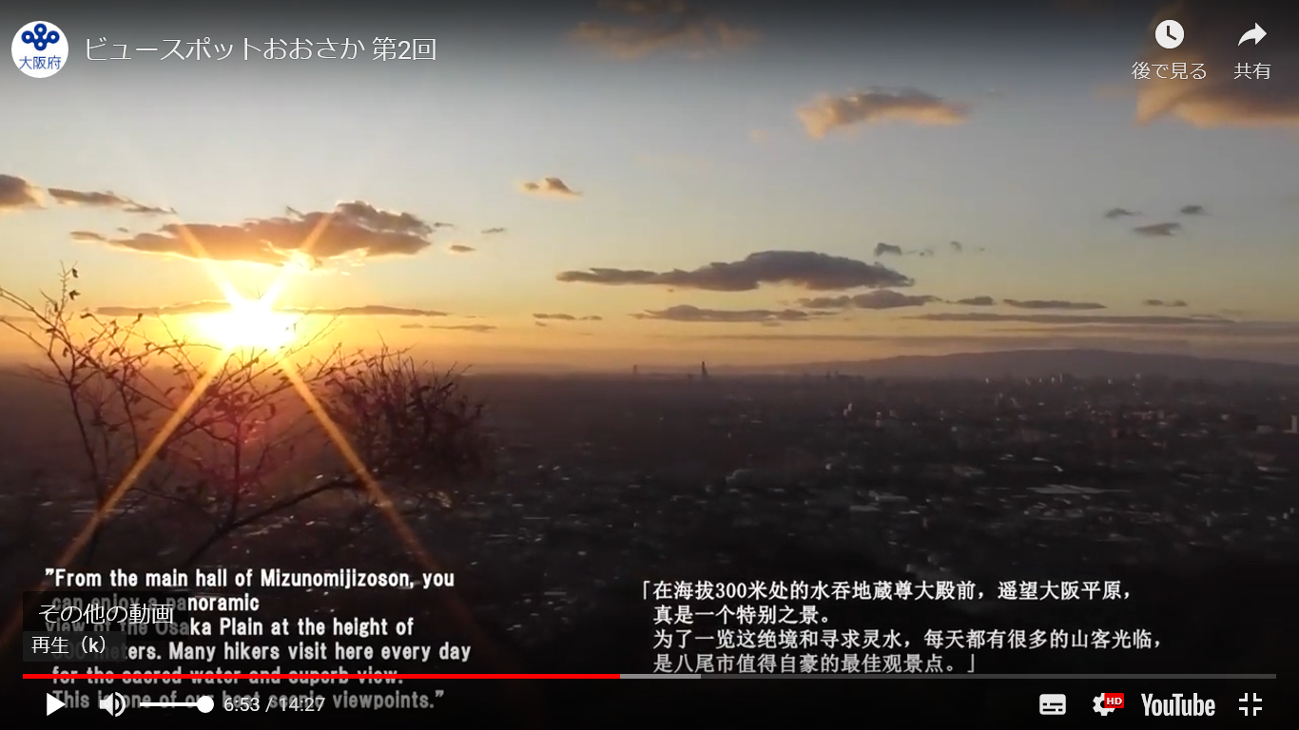
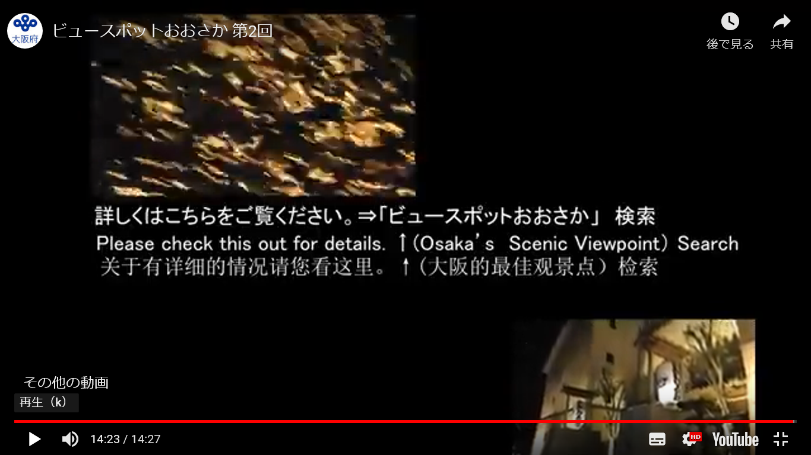
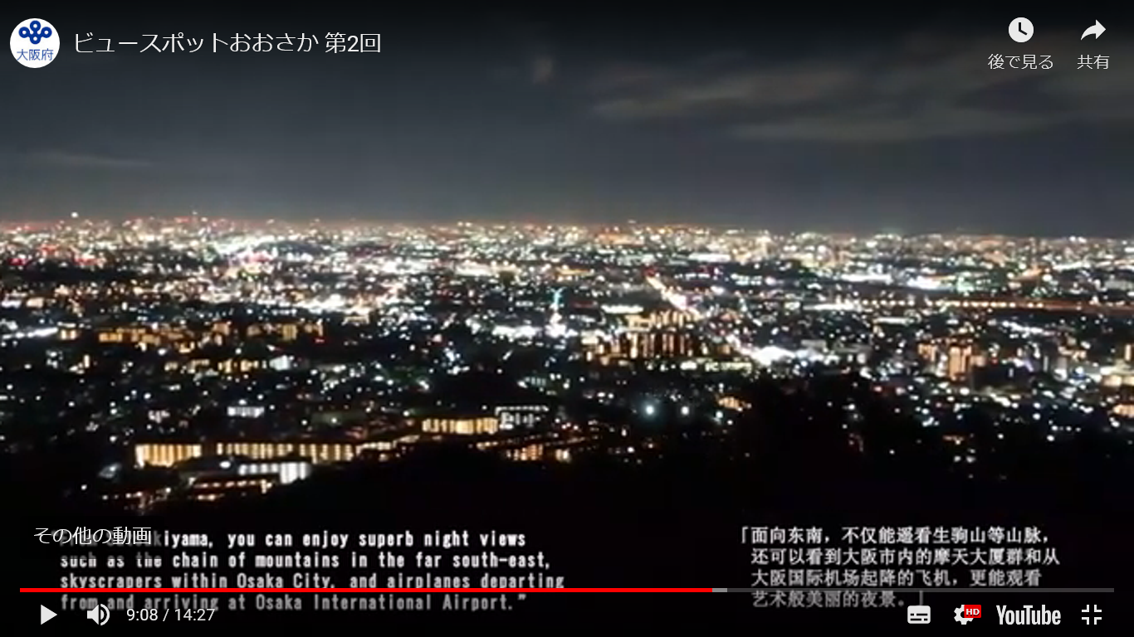
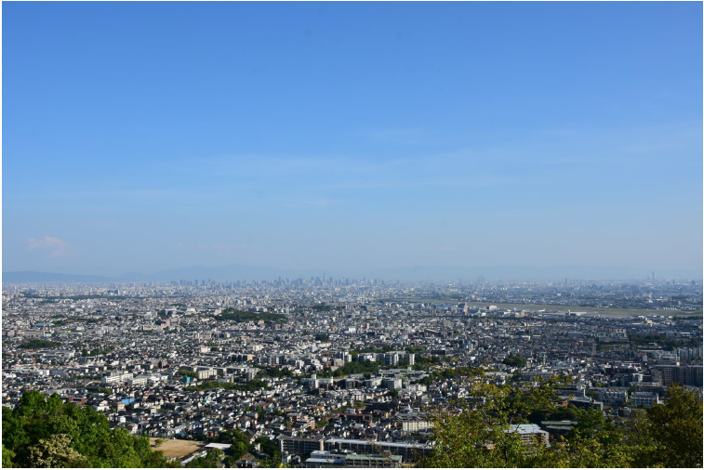
第２回（12月号） ： 12月５日（木） 「煌めく大阪の景観シリーズ」
岸和田市岸和田城、八尾市水吞地蔵尊、池田市五月山など、北摂・中河内・泉州地域の光り輝く景観を紹介。
岸和田城を眺める岸和田高校前
（岸和田市）
大阪平野の景色を眺める
水呑地蔵尊（八尾市）
ビュースポットおおさか！
府HPへの誘導
大阪府北部及び大阪の市街地
を眺める池田市五月山緑地
（池田市）
17

Slide 18
６．景観整備機構と連携した景観まちづくり講座の実施
公益社団法人大阪府建築士会（景観整備機構）で、地域の景観形成のために特長ある景観をまちづくりに 活かす専門的知識・能力をもった人材育成のため景観まちづくり講座を開講。
建築士をはじめ景観まちづくりに関心のある様々な方々を対象とし、魅力ある景観とビュースポット（視点場）を発見したり、古地図を活用するなど新しい手法による実践的な演習や、同時に景観制度や計画・ルールづくりも学ぶ講座。その中で、大阪府のビュースポットを活かした景観まちづくりを紹介。
🔶主催 公益社団法人 大阪府建築士会
（大阪府・大阪市・箕面市・吹田市が景観法に基づき指定した景観整備機構）
🔶期間 令和元年11月～令和2年3月の間の8回
（いずれも土曜日の午後1時より）
🔶内容 基本講座（座学）＋実践講座
（まち歩き・ワークショップ）
🔶講座 景観まちづくり基本講座（座学）
講師：住宅まちづくり部建築企画課長
12月7日：これからの景観行政
『大阪府の景観行政とビュースポットを
活かした景観まちづくり』
18

Slide 19
今後の取組み予定
■第１回ビュースポットおおさかの情報発信・活用
〔新たな取組み〕
🔶（一社）大阪府建築士事務所協会（景観整備機構）との連携による実践講座（2月予定）
⇒「ビュースポットおおさか」をとりあげ、座談会形式のシンポジウムを開催
🔶ＰＲ動画・写真募集（春頃予定）
⇒春を感じるビュースポットの風景を一般から募集し情報発信
🔶第１回ビュースポットおおさか小冊子の作成（年度内）
⇒まちあるきに活用できる小冊子を作成し、情報発信
〔継続した取組み〕
🔶第３回PR動画制作（2月～3月予定）
⇒大阪都心部のビュースポットを紹介するＰＲ動画を制作・放映
🔶第２回「モバイル景観クイズラリー」の実施（夏頃予定）
⇒ＱＲコード設置スポットを増やし、ＰＲを強化し再度実施
■第２回ビュースポットおおさか募集開始
🔶第１回募集手続きを検証し、令和2年秋季中心に募集予定
19

